Slide 1
PowerPoint für Microsoft 365
Soundeffekte

Slide 2
Einleitung
Diese Präsentation gibt einen Überblick über die Soundeffekte, die in PowerPoint für Microsoft 365 zur Verfügung stehen.
Die Präsentation ist so aufgebaut, dass sie hauptsächlich automatisch abläuft. Lediglich der Übergang von Folie zu Folie muss manuell durchgeführt werden (mittels Mausklick oder entsprechenden Tasten auf der Tastatur; z.B. Eingabetaste). Dazu wird immer am Ende der Präsentation einer Folie ein kurzer Hinweistext am unteren Rand der Folie angezeigt.
➢➢➢ Weiter zur nächsten Folie ➢➢➢

Slide 3
Inhalt
Was ist ein Soundeffekt?
Soundeffekte auf Objekte oder Folien anwenden
Audiodatei als Objekt einfügen
Übersicht über die Soundeffekte
➢➢➢ Weiter zur nächsten Folie ➢➢➢

Slide 4
Was ist ein Soundeffekt?
Ein Soundeffekt dient als akustische Unterstützung einer Objektanimation oder eines Folienübergangs. Dabei unterstützt PowerPoint theoretisch eine ganze Reihe von Dateiformaten: u.a. WAV, MP3, WMA, MIDI, AIFF und AU. Es kann allerdings sein, dass das eine oder andere Format nicht von PowerPoint akzeptiert wird, auch wenn es grundsätzlich unterstützt wird. Wird ein Dateiformat nicht akzeptiert, dann liegt es an einem fehlenden Codec für dieses Audioformat. Fehlende Codec können meist kostenlos aus dem Internet heruntergeladen werden. Problem-los ist allgemein der Audiotyp WAV. Es gibt Freeware-Programme (z.B. Windows Media Encoder; www.microsoft.de), mit denen verschiedene Audiotypen in andere umgewandelt werden können. Nachteil des Audiotyps WAV: große Datenmengen. Normalerweise ebenso problemlos ist der Dateityp MP3, der die Audiodaten in komprimierter Form bereitstellt. Dabei ist eine MP3-Datei im Vergleich zur WAV-Datei mit identischem Inhalt bis zum Faktor 10 kleiner. Ob und welcher Audiotyp funktioniert, hängt auch von dem eingesetzten Betriebssystem ab. Keine oder nur wenige Probleme sollte es geben, wenn PowerPoint zusammen mit dem Betriebssystem Windows 11 verwendet wird.
➢➢➢ Weiter zur nächsten Folie ➢➢➢

Slide 5
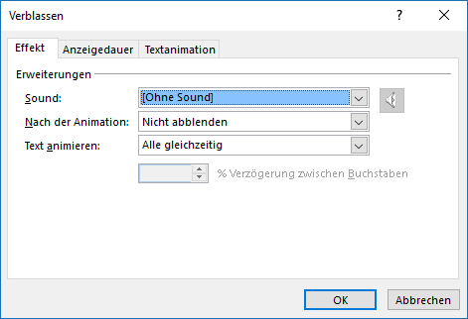
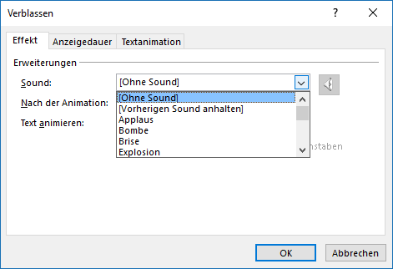
Soundeffekte auf Objekte und Folien anwenden
Eine Audiodatei kann entweder einem Objekt oder einem Fo-lienübergang zugeordnet werden. Soll eine Audiodatei einem Objekt zugeordnet werden, muss dieses Objekt eine beliebige Animation besitzen. Die Zuordnung der Audiodatei geht dann über die Effektoptionen. Der Sound wird erst dann gestartet, wenn die Animation des Objekts ausgeführt wird.
Unabhängig von der Länge des Audiosignals wird die Audio-wiedergabe beim Übergang zur nächsten Folie automatisch beendet. Das gilt auch, wenn ein weiteres Objekt auf der Folie eine Animation mit zusätzlichem Sound besitzt und die Anima-tion dieses Objekts gestartet wird. Die Zuordnung eines Sounds zu einem Objekt erfolgt im Dialogfeld für die Effektoptionen im Register Effekt.
Mit diesem Symbol kann der ausgewählte Sound testweise wiedergegeben werden.
➢➢➢ Weiter zur nächsten Folie ➢➢➢

Slide 6
Soundeffekte auf Objekte und Folien anwenden
Wird die Audiodatei einem Folienübergang zugewiesen (kann auch der Übergang Ohne sein), dann wird das Audio-signal mit dem Erscheinen der Folie gestartet. Ist das Audiosignal länger als der Übergang zur nächsten Folie, so wird das Audiosignal auf der nächsten Folie fortgesetzt. Damit ist es beispielsweise möglich, ein Musikstück z.B. als WAV- oder MP3-Datei auszuwählen, das dann über die gesamte Länge der Präsentation zu hören ist. Es ist auch möglich, das Audiosignal automatisch zu wiederholen, wenn die Präsentation länger dauert als das Audiosignal lang ist. Das Audiosignal wird aber auf alle Fälle beendet, wenn auf der Folie ein Objekt einen Soundeffekt besitzt oder für den Folienübergang eine andere Audiodatei ausgewählt worden ist.
➢➢➢ Weiter zur nächsten Folie ➢➢➢

Slide 7
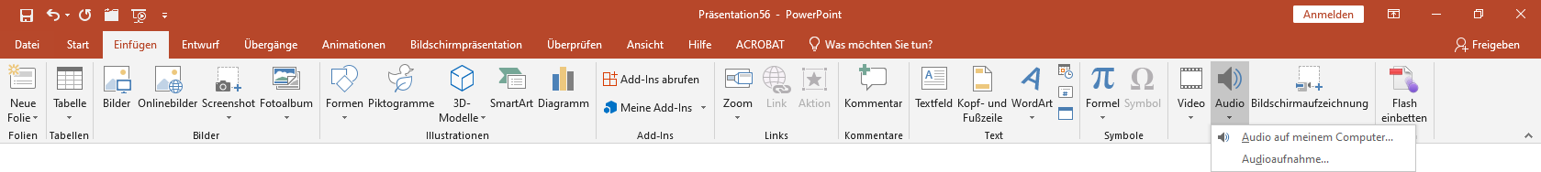
Audiodatei als Objekt einfügen
Eine Audiodatei kann auch als Objekt auf einer Folie eingefügt werden (also keine Zuordnung zu einem anderen Ob-jekt oder einem Folienübergang). Dies geschieht über das Register Einfügen, Gruppe Medien und Symbol Au-dio. Klicken Sie das Symbol an, öffnet sich eine Befehlsliste. Mit dem Befehl Audio auf meinem Computer erhalten Sie ein Fenster, wo Sie nach einer Audiodatei auf Ihrem Computer suchen können. Sie können auch mit Hilfe eines Mikrofons (z.B. bei einem Headset) und dem Befehl Audioaufnahme selbst eine Audiodatei erstellen und dann in der Präsentation einsetzen. Wenn Sie eine Audiodatei einfügen wollen, muss ein Audiogerät (z.B. Laut-sprecher oder Kopfhörer) angeschlossen sein.
➢➢➢ Weiter zur nächsten Folie ➢➢➢

Slide 8
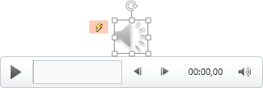
Audiodatei als Objekt einfügen
Nach dem Einfügen der Audiodatei erscheint in der Mitte der Folie ein Lautsprechersymbol. Dieses Symbol können Sie wie jedes andere Objekt auswählen. Sobald es ausgewählt worden ist, erscheinen direkt unterhalb des Symbols die Audiosteuerelemente. Hier können Sie z.B. die Audiodatei abspielen, vorwärts oder rückwärts springen oder auch die Lautstärke regulieren. Im Register Wiedergabe (Registergruppe Audiotools) stehen weitere Einstel-lungsmöglichkeiten zur Verfügung (u.a. kann der Anfang bzw. das Ende neu festgelegt oder Sprungmarken können gesetzt werden). Sie können auch bestimmen, ob die Audiowiedergabe sofort gestartet werden soll, oder beim An-klicken des Lautsprechersymbols (beim automatischen Start kann das Lautsprechersymbol auch ausgeblendet wer-den). Zusätzlich kann die Audiowiedergabe zu Beginn bzw. am Ende sanft ein- bzw. ausgeblendet werden (Lautstär-ke nimmt automatisch zu bzw. ab). Auch eine Endloswiedergabe ist möglich.
➢➢➢ Weiter zur nächsten Folie ➢➢➢
Start-Symbol (nach dem Start erscheint das Pause-Symbol; zwei senkrechte Striche)
Symbole zum schnellen Rückwärts- bzw. Vorwärtsspringen
Regulierung der Lautstärke

Slide 9
Übersicht über die Soundeffekte
Nach dieser kurzen Einführung werden nun auf der nächsten Folie alle direkt zur Verfügung stehenden Soundeffekte vorgestellt. Sie sehen die Namen der Soundeffekte. Klicken Sie den gewünschten Namen an, um den entsprechen-den Sound zu hören.
Für die Audiowiedergabe wird eine Soundkarte und angeschlossene Lautsprecher oder Kopfhörer benötigt.
Der Wechsel zur nächsten Folie findet automatisch statt. Danach müssen Sie wieder auf den Folienhintergrund kli-cken, um zur nächsten Folie zu kommen.
Let the show begin!!!

Slide 10
Übersicht über die Soundeffekte
Applaus
Bombe
Brise
Explosion
Glocken
Hammer
Kamera
Kasse
Klick
Laser
Münze
Pfeil
Schreibmaschine
Sog
Spannung
Stoß
Trommelwirbel
Wind
Zischen
Zum Beenden dieser Folie auf die Folie klicken.

Slide 11

IT-Kompetenz- und Dienstleistungszentrum der JLU
http://www.uni-giessen.de/hrz/
That‘s all folks!

